Slide 1
Фізика тонких плівок
Ніконова Аліна Олександрівна

Slide 2
ЛЕКЦІЯ 6
Фізика тонких плівок
Утворення і ріст плівок
Ріст плівок.
Фізичні властивості тонких плівок
Електричний струм в тонких плівках

Slide 3
Утворення і ріст плівок
Кристалічна структура плівок визначається механізмом їх зародження та росту. Зародком називається мінімальна кількість нової фази, здатної до самостійного існування, яка перебуває в рівновазі з перенасиченою вихідною фазою
Виникнення ділянок, в яких починається перетворення, називають утворенням зародків, а розповсюдження перетвореної частини від її центра – ростом. Ріст плівки відбувається після виникнення зародків за рахунок їх збільшення та наступного злиття
Зародкоутворення. Конденсація речовини, що перебуває в пароподібному стані, визначається її взаємодією з поверхнею. Атом, який налітає на поверхню, притягується до неї завдяки взаємодії з поверхневими атомами. Якщо його кінетична енергія не дуже велика, то протягом короткого часу атом втрачає компоненту швидкості, нормальну до поверхні, тобто попадає у фізично адсорбований стан і утримується твердою поверхнею підшарку (такий стан називається адатомом). Фізична адсорбція визначається ван-дер-ваальсовими силами

Slide 4
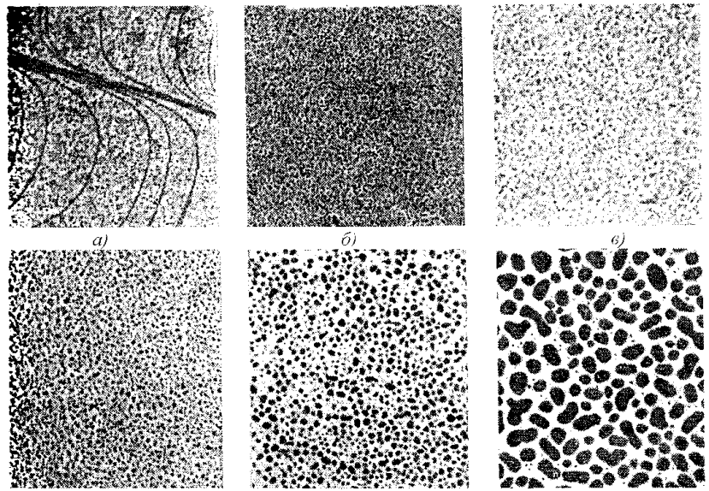
Ріст плівок
Цей процес складається з кількох характерних стадій. Спочатку, в міру збільшення розмірів, центри конденсації починають об’єднуватися внаслідок дифузії поверхнею плівки. На цьому етапі утворюються різноманітні острівці, форма яких залежить від величини поверхневої енергії та умов нанесення плівки. Необхідно відзначити, що кількість центрів конденсації обмежена. Через деякий час після початку їх утворення настає стаціонарний стан: кількість центрів конденсації не зростає, але починається новий якісний процес – утворення острівців, що розростаються
Мікрофотографії тонких плівок: золота товщиною 1,5 нм (а), 4,5 нм (б), 7,5 нм (в), та золота товщиною 10 нм при різних температурах нанесення 100°С (г). 200°С (д), 300°С (е)

Slide 5
Ріст плівок
Велика швидкість зародкоутворення та малі розміри зародків сприяють росту дрібнозернистих плівок, а мала швидкість утворення зародків та їх великі розміри – росту грубозернистих структур. Умови росту істотно впливають на характер поверхні вирощеної плівки. За низьких температур осадження плівки шорсткуватість поверхні підлягає розподілу Пуассона. Зі збільшенням температури підшарку збільшується рухливість адатомів, конденсація починає відбуватися переважно на поверхні заглибин, завдяки чому поверхня плівки згладжується. Кількісною мірою шорсткуватості є відношення реальної площі плівки до її геометричної площі.
Експериментальні дослідження свідчать, що для епітаксійних плівок та плівок, вирощених при високих температурах підкладки, це відношення близьке до одиниці. При низьких температурах підкладки воно різко зростає. Шорсткуватість поверхні значно зростає, коли плівка утворюється в присутності якихось газів.

Slide 6
Фізичні властивості тонких плівок
Фізичні процеси в тонких плівках відбуваються інакше, ніж у масивних зразках або в товстих плівках. Тонким плівкам властиві, наприклад, шорсткуватість поверхні, протяжність структурних дефектів, їх густина тощо, що ускладнює розробку технології, яка забезпечувала б високу відтворюваність і стабільність їх параметрів. Механічні характеристики тонких плівок істотно відрізняються від аналогічних характеристик масивних матеріалів, причому ця відмінність тим більша, чим тонша плівка.
Залежно від стадії росту плівка може бути гранульованою, або острівковою (тобто складатися з дискретних частинок), пористою (сітчастою) і, нарешті, суцільною, а отже, може характеризуватися особливими електричними властивостями. Різноманітні ефекти, що спостерігаються в умовах, коли розміри досліджуваних зразків співвимірні з однією з характерних довжин – довжиною вільного пробігу, довжиною хвилі електрона, дифузійною довжиною тощо, називають розмірними ефектами. Розрізняють класичні та квантові розмірні ефекти.

Slide 7
Класичні розмірні ефекти
Класичні розмірні ефекти пов’язані зі зміною статичної електропровідності тонких плівок, товщина яких співвимірна з довжиною вільного пробігу електронів. Зменшення питомої провідності δ тонкої плівки при зменшенні товщини плівки пов’язане з додатковим розсіюванням носіїв заряду на поверхні зразка. Значення δ суттєво залежить від характеру розсіювання носіїв заряду на поверхні.
Класичні розмірні ефекти можуть виникати у зовнішньому магнітному полі якщо товщина плівки співвимірна з розмірами орбіти електронів провідності в магнітному полі.

Slide 8
Квантові розмірні ефекти
Квантові розмірні ефекти спостерігаються, якщо товщина плівки співвимірна з ефективною довжиною хвилі носіїв заряду. Ці ефекти пов’язані з дискретністю складових енергетичного спектра електронів у плівці в напрямку товщини. Резонансне тунелювання електронів через тонку діелектричну плівку в системі напівпровідник-діелектрик-напівпровідник є одним з проявів квантових розмірних ефектів.
Провідність дуже тонких плівок на багато порядків менша від провідності масивного матеріалу. Такі плівки не є суцільними. Механізм провідності в цьому випадку не залежить від типу матеріалу плівки і визначається одними й тими самими явищами як для металів, так і для напівпровідників та діелектриків. У тонких плівках проявляються й інші розмірні ефекти. В металевих плівках вони пов’язані з тим, що довжина вільного пробігу електронів може обмежуватися розмірами (товщиною) плівки, у напівпровідникових – зі зменшенням рухливості носіїв, нарешті, в діелектричних істотну роль відіграє об’ємний заряд носіїв, інжектованих з контактів.

Slide 9
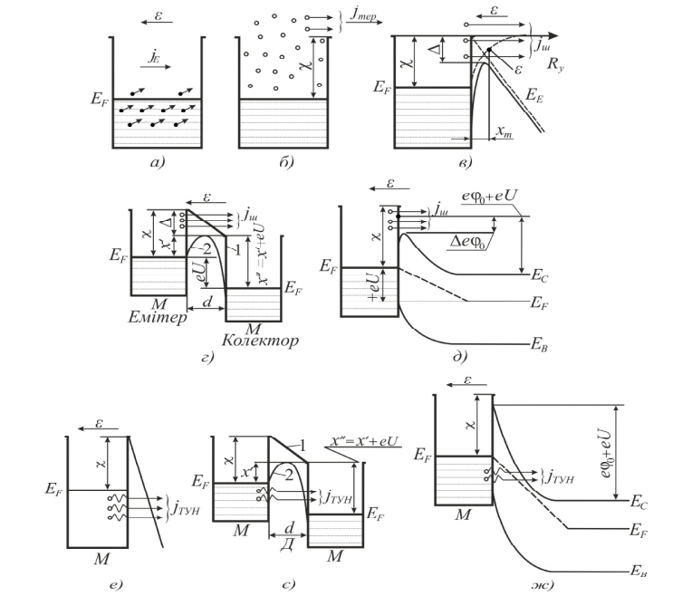
Електричний струм в тонких плівках
Моделі основних механізмів струмопроходження: дрейфовий струм електронів в металі (а); струм термоелектронної емісії в системі метал – вакуум (б); струми надбар’єрної емісії в системах метал-вакуум (в); метал-діелектрик-метал (г); метал-напівпровідник (д); струми тунелювання в системах метал-вакуум (е); метал-діелектрик-метал (є); метал-напівпровідник (ж)

Slide 10
дрейфові струми
розгляд дрейфових струмів можливий на основі найпростішої моделі вільних носіїв заряду, що знаходяться в потенційній ямі (рис.а). За відсутності електричного поля рух електронів відбувається випадковим чином, розподіл швидкостей відповідає тепловій рівновазі за температури Τ, середня або дрейфова швидкість електрона u за цих умов дорівнює нулю.
Час між двома зіткненнями становить
де λ – середня довжина вільного пробігу електрона. В полі на кожний електрон провідності діятиме сила еЕ. В результаті протягом Δt кожний електрон набуватиме дрейфової швидкості
пов’язаної з діючою силою другим законом Ньютона:
Підставляючи значення Δt, одержимо:

Slide 11
дрейфові струми
Дрейфова швидкість Δυ у всіх електронів скерована однаково, тому виникає результуючий струм, густина якого
Де величина
являє собою питому провідність. У результаті набирає вигляду:
тобто густина дрейфового струму пропорційна напруженості електричного поля. Дрейфовий струм у моделі вільних електронів (рис. а) визначається законом Ома.
середня швидкість дрейфу, що дорівнює половині швидкості nE v , оскільки рух між зіткненнями приймається рівноприскореним. Підставляючи значення дрейфової швидкості, одержимо:

